Slide 1
DOĞRU BİLEN YANLIŞLAR

Slide 2
PROJENIN AMACI
Ele aldığımız soru:
Sağlığımızla ilgili bilgilerimiz yaş, cinsiyet ve eğitim durumuna göre değişim gösterir mi?

Slide 3
Neden Önemli ?
Karşılaşma olasılığımızın yüksek olduğu bazı durumlarla ilgili neler biliyoruz?
Acaba doğru mu biliyoruz ?
Bilgiler yaş, cinsiyet ve eğitim durumuna göre değişiyor mu?

Slide 4
Neler Yapılıyordu ?
Sosyal medya üzerinden yapılan gerçekle alakası olmayan bilgiler bize aktarılıyor, yanlış bilgilendiriyoruz.
Büyüklerimizden öğreniyoruz fakat hepsi geçerliliğini sürdürmüyor.

Slide 5
Bizim Yaptığımız
İnsanlara sağlıkla ilgili günlük hayatta da çokça karşımıza çıkan bazı konularla ilgili;
Soru hazırlayıp, hekimlerimize danıştık
Anket yapıp toplumun görüşlerini aldık
Bilgilendirme broşürü dağıttık
Anket sonuçlarını değerlendirdik ve yorumladık.

Slide 6
ANKETİMİZ
14 tane evet/hayır/fikrim yok
şıkları bulunan soru,
1 tane açık uçlu soru
bulunmaktadır.
Sorular; kişilerin cinsiyet, yaş ve
eğitim durumu kriterlerine göre yorumlanmıştır.

Slide 7
1)Sütlü kahve, sadeden daha hafif midir?
 | EVET | HAYIR | FİKRİM YOK
BAY | %11.1 | %68.3 | %20.6
BAYAN | %5.3 | %70.2 | %24.5
EVET HAYIR FİKRİMYOK
İLKOKUL %0 %75 %25
ORTAO %0 %100 %0
LİSE %7.3 %68.3 %24
ÜNİ %0 %75.4 %24.6

Slide 8
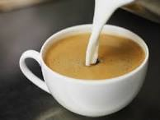
HEKİMLERİMİZ "HAYIR" DİYOR..
Aynı miktarda sade kahve ile sütlü kahve arasında çok bir fark yoktur. Süt, kahveyi hafifletmez.

Slide 9
2)Soda sindirime yardım eder mi?
 | EVET | HAYIR | FİKRİM YOK
İLKOKUL | %0 | %75 | % 25
ORTAOKUL | %0 | %100 | %0
LİSE | %7.3 | %68.3 | %24
ÜNİVERSİTE | %0 | %75.4 | %24.6

Slide 10
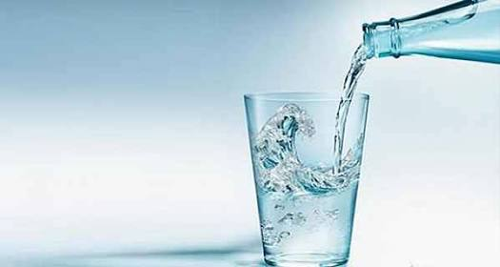
HEKİMLERİMİZ "HAYIR" DİYOR..
Sodanın içinde bulunan asit yüzünden hava içiyoruz ve bu sindirimi zorlaştırıyor.

Slide 11
3)Bir beyaz saç çekerseniz yerine 10 tane çıkar mı?
 | EVET | HAYIR | FİKRİM YOK
0-15 | %0 | %0 | %100
16-25 | %21.2 | %37.9 | %40.9
26-50 | %17.5 | %35 | %47.5
51+ | %30.8 | %38.4 | %30.8

Slide 12
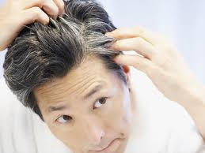
HEKİMLERİMİZ "HAYIR" DİYOR..
Bir tek saçı ağırlayan saç keseciğinin içinden birden fazla saçın çıkması imkansız.

Slide 13
4)Sigarayı bırakan kilo alır mı?
 | EVET | HAYIR | FİKRİM YOK
BAY | %11.1 | %68.3 | %20.6
BAYAN | %5.3 | %70.2 | %24.5

Slide 14
HEKİMLERİMİZ "HAYIR" DİYOR..
Hekimlerimize göre sigarayı bırakan insan sigara yerine çok yemek yemez ise.2,3 kilodan fazla almaz.

Slide 15
5)Şeker çocukları hiperaktif yapar mı?
 | EVET | HAYIR | FİKRİM YOK
İLKOKUL | %0 | %50 | % 50
ORTAOKUL | %30 | %50 | %20
LİSE | %31.7 | %46.3 | %22
ÜNİVERSİTE | %18 | %41 | %41

Slide 16
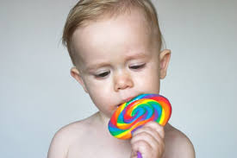
HEKİMLERİMİZ "HAYIR" DİYOR..
Hekimlerimiz şekerin hiperaktivite üzerinde bir etkisinin olmadığını savunuyorlar.

Slide 17
6)En iyi demir kaynağı ıspanak mıdır?
 | EVET | HAYIR | FİKRİM YOK
0-15 | %0 | %0 | %100
16-25 | %12.1 | %57.6 | %30.3
26-50 | %5 | %50 | %45
51+ | %7.7 | %76.9 | %15.4

Slide 18
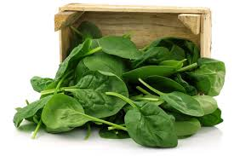
HEKİMLERİMİZ "HAYIR" DİYOR..
Aynı miktar domates ve maydanozda, ıspanaktan daha fazla demir vardır.

Slide 19
7)Hastalandığımızda terleyip kalın giyinirsek daha çabuk iyileşir miyiz?
 | EVET | HAYIR | FİKRİM YOK
BAY | %4.8 | %73 | %22.2
BAYAN | %1.8 | %71.9 | %26.3

Slide 20
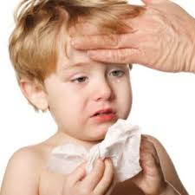
HEKİMLERİMİZ "HAYIR" DİYOR..
Terlemenin ve kalın giyinmenin bir etkisi olmamasiyla birlikte yapılmamasını daha doğru bulunuyor.

Slide 21
8)Sarımsak,limon ve greyfurt tansiyonu düşürür mi?
 | EVET | HAYIR | FİKRİM YOK
BAY | %9.5 | %49.2 | %41.3
BAYAN | %31.6 | %.19.3 | %49.1
Bu sorunun cevaplandırılmasında bay ve bayanlar arasında istatistiksel olarak belirgin bir fark vardır.

Slide 22
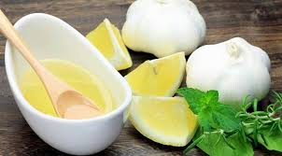
HEKİMLERİMİZ "HAYIR" DİYOR..
Hekimlerimiz bu gıdaların tansiyonda anlamlı bir düşme yapmadığını söylüyorlar.

Slide 23
9)Bitkisel yağlar, hayvansal yağlardan daha hafif midir?
 | EVET | HAYIR | FİKRİM YOK
0-15 | %0 | %100 | %0
16-25 | %9.1 | %66.7 | %24.2
26-50 | %5 | %65 | %30
51+ | %7.7 | %76.9 | %15.4

Slide 24
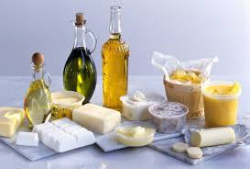
HEKİMLERİMİZ "HAYIR" DİYOR..
Hayvansal ve bitkisel yağların kalorileri arasında pek bir fark yoktur.

Slide 25
10) Acı yemek ve stres ülser neden olur mu?
 | EVET | HAYIR | FİKRİM YOK
BAY | %20.6 | %63.5 | %15.9
BAYAN | %15.8 | %59.6 | %24.6

Slide 26
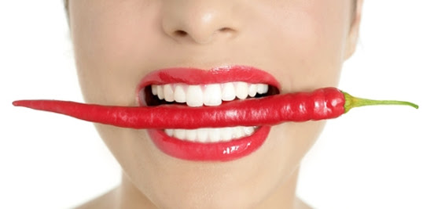
HEKİMLERİMİZ "HAYIR" DİYOR..
Hekimlerimize göre acı yemek ve stresli bir yaşam tarzımızın olması başlı başına ülser nedeni olamazlar.

Slide 27
11)Çok tuz tüketmek göz sağlığını bozar mı?
 | EVET | HAYIR | FİKRİM YOK
İLKOKUL | %25 | %62.5 | % 12.5
ORTAOKUL | %20 | %70 | %10
LİSE | %19.5 | %58.5 | %22
ÜNİVERSİTE | %23 | %59 | %18

Slide 28
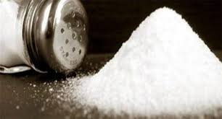
HEKİMLERİMİZ "HAYIR" DİYOR..
Tuzun göz sağlığı üzerine olumsuz bir etkisi bulunamamıştır.

Slide 29
12)Çok ağlamak göz yaşını kurutur mu?
 | EVET | HAYIR | FİKRİM YOK
0-15 | %0 | %0 | %100
16-25 | %24.2 | %25.8 | %50
26-50 | %10 | %27.5 | %62.5
51+ | %15.4 | %30.8 | %53.8

Slide 30
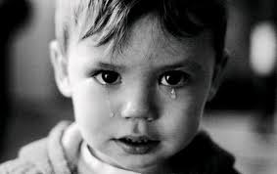
HEKİMLERİMİZ "HAYIR" DİYOR..
Ağlamak psikolojik bir olaydır ve göz çevresindeki çeşitli dokularda sürekli üretilir, ağlamakla kurumaz.

Slide 31
13) Yemeklerden hemen sonra dişlerimizi fırçalama mıyız?
 | EVET | HAYIR | FİKRİM YOK
BAY | %6.3 | %61.9 | %31.7
BAYAN | %1.8 | %61.4 | %36.8

Slide 32
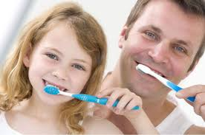
HEKİMLERİMİZ "HAYIR" DİYOR..
Yemekten hemen sonra ağzı çalkalamak iyidir fakat özellikle asitli yiyecekler yediğimizde diş tacımızın ve minemizin zarar görmemesi için en az yarım saat beklememiz gerekir.

Slide 33
14) Eğer kendimizi iyi hissediyorsak antibiyotiği kullanmayı kesebilir miyiz?
 | EVET | HAYIR | FİKRİM YOK
İLKOKUL | %12.5 | %50 | % 37.5
ORTAOKUL | %10 | %50 | %40
LİSE | %9.8 | %17.2 | %73
ÜNİVERSİTE | %1.6 | %26.2 | %72.1

Slide 34
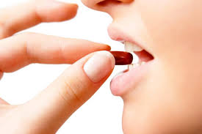
HEKİMLERİMİZ "HAYIR" DİYOR..
Kendimizi iyi hissettsek dahi tedavimizi yarım bırakmamalıyız.

Slide 35
15) Eğer yerde hareketsiz yatan birini görürseniz ne yaparsınız?
Aldığımız cevaplar sonucunda toplumumuzun bir kısmının ilk yardım bildiğini ve gerektiğinde uygulayabilecegini, bir kısmının ise neler yapması gerektiğini bilmediği ve kaçmayı umursamaz bir tavır takınacağını görmüş olduk.

Slide 36
Anketimizin sonunda birkaç istisna dışında belirlediğimiz kriterlerin, soruların cevaplanmasında istatistiksel olarak bir fark oluşturmadığını gördük.

Slide 37
DİNLEDİĞİNİZ İÇİN TEŞEKKÜRLER...

